Slide 1
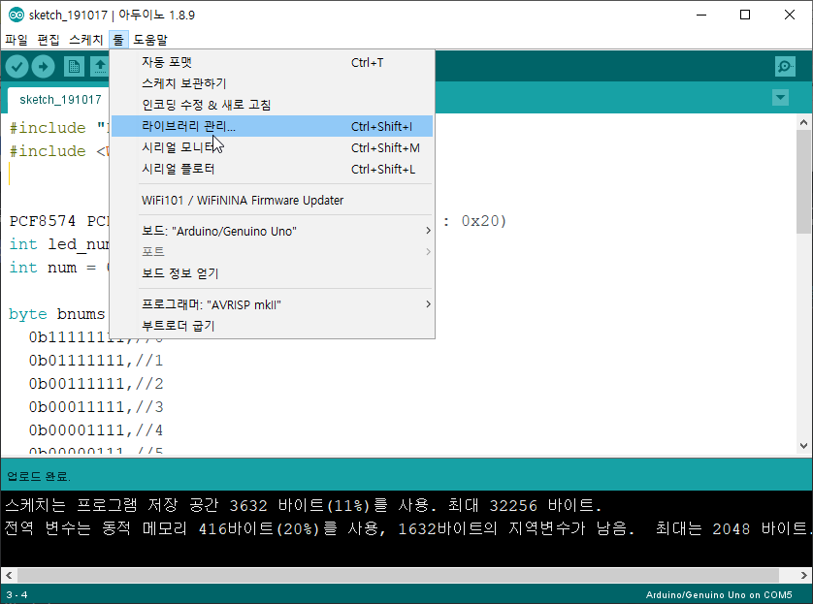
라이브러리 설치법

Slide 2
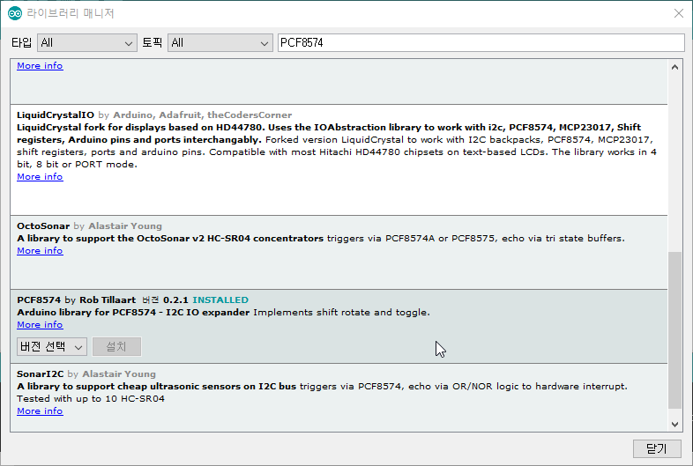
PCF8574 라이브러리 설치

Slide 3
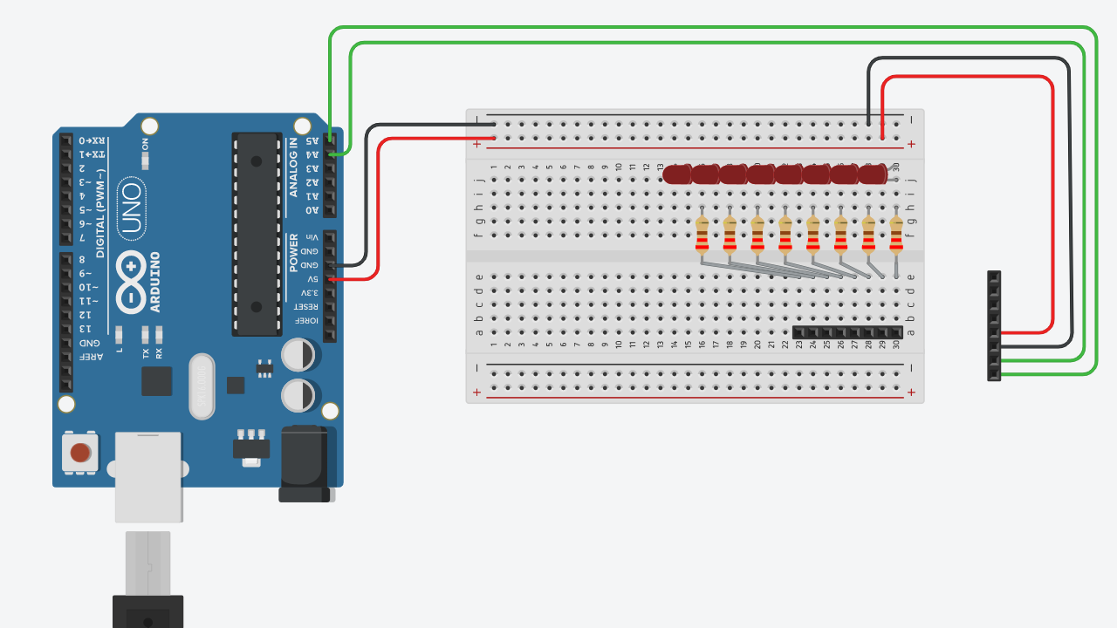
실습 1: PCF8574 GPIO확장보드 사용하기(I2C)
회로도
LED는 다리가 긴 곳이 +극
PCF8574

Slide 4
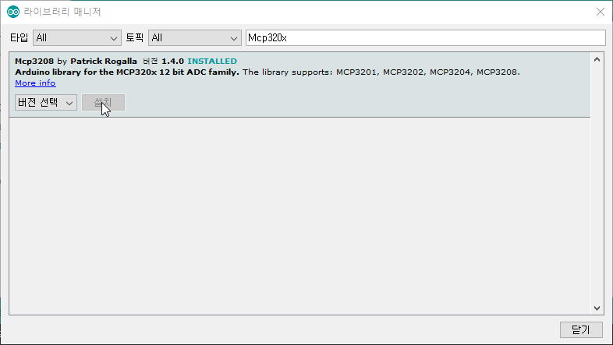
MCP3208 라이브러리 설치

Slide 5
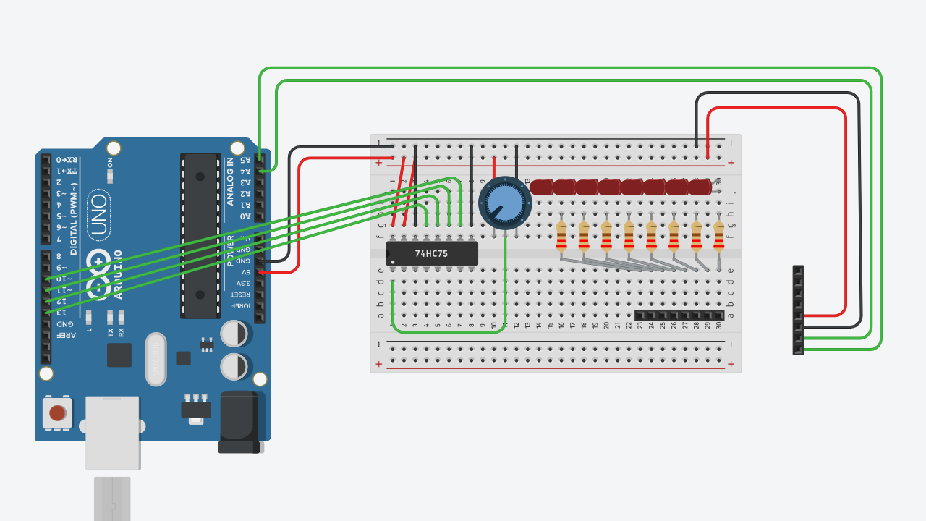
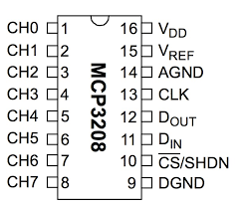
실습 2: MCP3208 8채널 ADC사용하기 회로도(SPI)
MCP3208
PCF8574
홈이 파여있는 곳이 1번핀

